Slide 1
תכנות מונחה עצמים
נושא 5 אוספים Collections
אליזבט איצקוביץ, elizabeti@ariel.ac.il
מחלקה למדעי המחשב
אוניברסיטת אריאל בשומרון

Slide 2
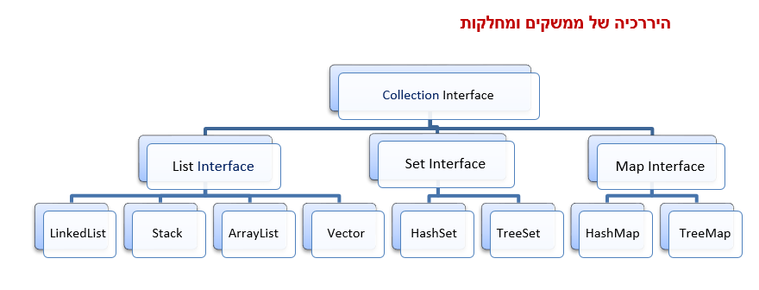
נושא 5 אוספים
מבנה של Collection– הוא ממשק והוא השורש בהיררכיה של אוספים.
אוסף מייצג קבוצה של אובייקטים, המכונה רכיביו.
אוספים מסוימים מאפשרים לשכפל אלמנטים ואחרים לא.
חלקם ממוינים ואחרים לא מסודרת.

Slide 3
נושא 5 אוספים
מבנים מסוג LIST
מבנה מסוג זה הוא מחלקה אשר מתארת מבנה נתונים
המאפשר להתייחס אל הנתונים של
המנה כנתונים שמוחזקים בסדר מסוים, ובאופן אשר מאפשר לאותו נתון
להופיע יותר מפעם אחת.
המחלקות מסוג LIST הן:
LinkedList, Vector, Stack ArrayList,

Slide 4
נושא 5 אוספים
♦ סיבוכיות של מתודות add, remove , contains היא log(n).
♦ סיבוכיות של מתודות add, remove , contains היא log(n).
מבנים מסוג SET:
מבנה מסוג זה מחזיק את כל אחד מן האובייקטים שלו כעותק אחד בלבד.
כל אובייקט במבנה נתונים מסוג Set לא יוכל להופיע יותר מפעם אחת.
המחלקות מסוג SET הן:
HashSet- מחלקה זו מתארת מבנה נתונים שמיישם את Set וממומש באמצעות המחלקה HashTable.
סיבוכיות של add, remove, contains בדרך כלל היא O(1).
נחשבת כ-O(1) במקרים שבהם אותו ערך של hashcode מתקבל לשני ערכים שונים הוא די נדיר,
כאשר ב-hash function טובה ו- load factor סביר. במקרה הגרוע היא O(n).
TreeSet - מחלקה זו מתארת מבנה נתונים שמיישם את Set,
מכיל את האלמנטים ממוינים וממומש באמצעות עץ בינארי אדום-שחור.
סיבוכיות של מתודות add, remove , contains היא log(n).

Slide 5
נושא 5 אוספים
מבנים מסוג MAP:
מבנה מסוג זה מחזיק לכל אלמנט – אלמנט נוסף שמשמש
עבורו כ-key (מפתח, שם מזהה). לכל אלמנט משויך key יחודי אחד בלבד.
המחלקות מסוג MAP הן:
HashMap - ממומש באמצעות Hashtable, האלמנטים אינם ממוינים,
מאפשר למפתח ערך null.
סיבוכיות של get, put בדרך כלל היא O(1). נחשבת כ-O(1) במקרים שבהם אותו
ערך של hashcode מתקבל לשני ערכים שונים הוא די נדיר, כאשר ב-hash function
טובה ו- load factor סביר. במקרה הגרוע היא O(n).
TreeMap - ממומש באמצעות עץ בינארי אדום-שחור, באופן שבו האלמנטים ממוינים.
סיבוכיות של containsKey, get, put, remove היא log(n).

Slide 6

את השאלות יש לשאול בפורום הקורס
(מידע אישי – מודל)

